Slide 1
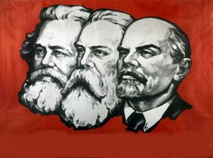
KINH TẾ CHÍNH TRỊ MÁC – LÊ NIN
CHỦ ĐỀ 3: CĂN CỨ VÀ Ý NGHĨA SỰ PHÂN CHIA TƯ BẢN BẤT BIẾN VÀ TƯ BẢN KHẢ BIẾN, TƯ BẢN CỐ ĐỊNH VÀ TƯ BẢN LƯU ĐỘNG.

Slide 2

THÀNH VIÊN NHÓM 5
NGUYỄN THỊ HUYỀN
NGUYỄN QUỐC HÙNG
PHẠM VĂN HUY
TRẦN DUY HƯNG
VÕ LÊ TUẤN HƯNG
NGUYỄN VĨNH KHANG

Slide 3
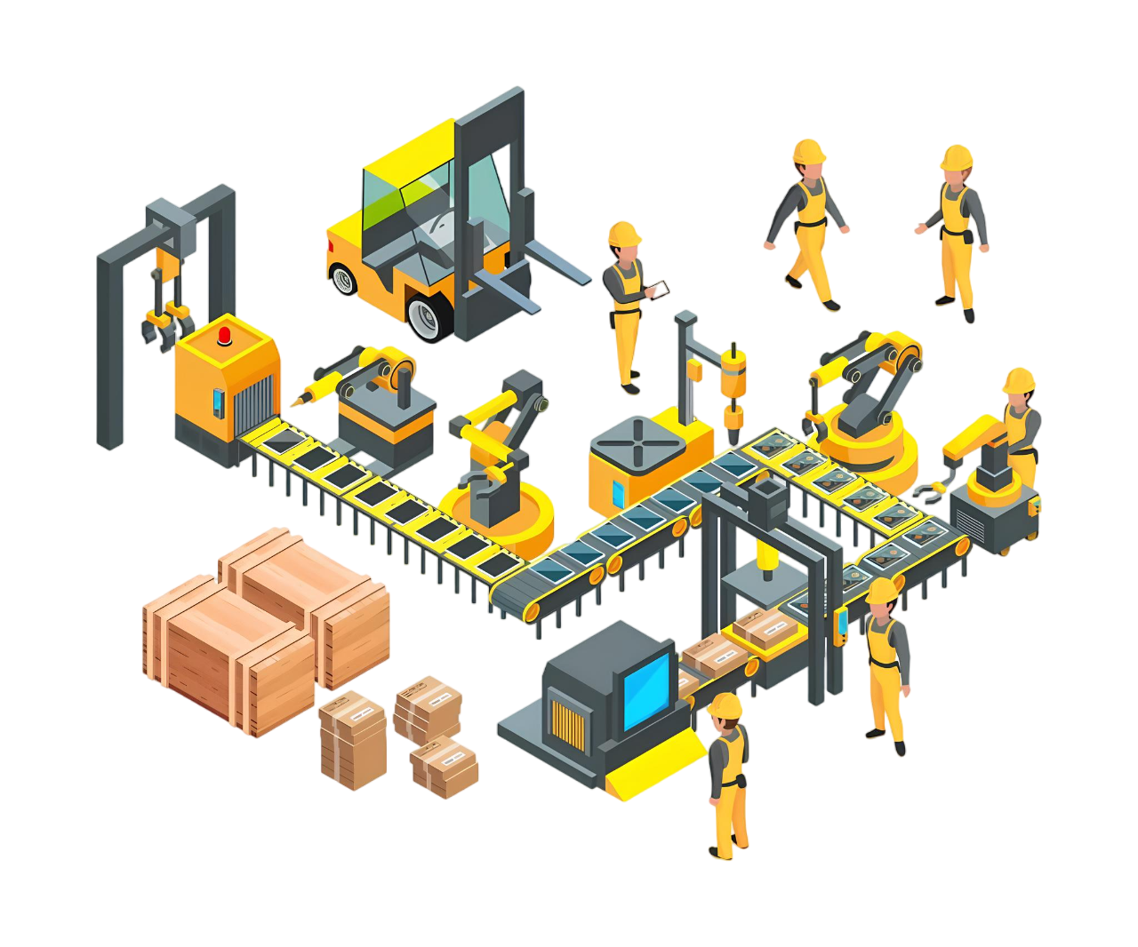
I. SỰ PHÂN BIỆT GIỮA TƯ BẢN BẤT BIẾN – TƯ BẢN BẤT KHẢ BIẾN.
Trong lý luận kinh tế chính trị Mác – Lênin, tư bản bất biến và tư bản bất khả biến là hai khái niệm cơ bản để phân tích quá trình sản xuất và tái sản xuất tư bản, tư bản chủ nghĩa.

Slide 4
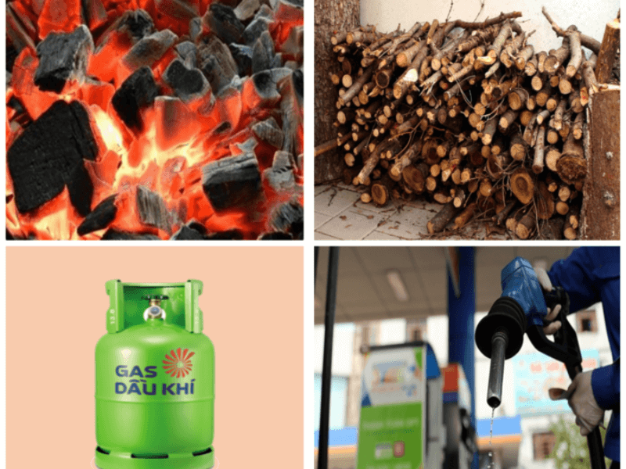
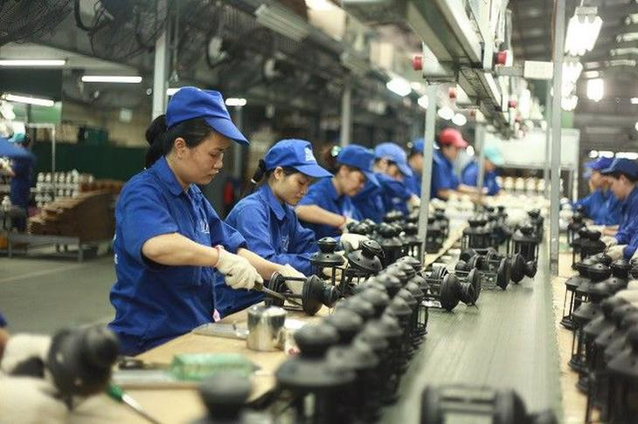
1. ĐỊNH NGHĨA TƯ BẢN BẤT BIẾN – TƯ BẢN KHẢ BIẾN.
Tư bản bất biến là bộ phận tư bản tồn tại dưới hình thái tư liệu sản xuất mà giá trị được lao động cụ thể của công nhân làm thuê bảo tồn và chuyển nguyên vẹn vào giá trị sản phẩm tức là giá trị không biến đổi trong quá trình sản xuất.
Tư bản khả biến là bộ phận tư bản tồn tại dưới hình thái sức lao động không tái hiện ra, nhưng thông qua lao động trừu tượng của công nhân làm thuê mà tăng lên, tức là biến đổi về số lượng trong quá trình sản xuất.

Slide 5
2. PHÂN BIỆT GIỮA TƯ BẢN BẤT BIẾN – TƯ BẢN KHẢ BIẾN.
Sự phân biệt giữa tư bản bất biến và tư bản khả biến nằm ở khả năng tạo ra giá trị mới.
Tư bản bất biến chỉ chuyển hóa giá trị của nó vào sản phẩm mới nhưng không tạo ra giá trị gia tăng.
Tư bản khả biến vừa chuyển hóa giá trị vừa tạo ra giá trị gia tăng thông qua sức lao động của công nhân.
Tư bản bất biến | Tư bản khả biến
Bao gồm các yếu tốt sản xuất: Nguyên liệu, nhiên liệu, máy móc, nhà xưởng,… | Bao gồm sức lao động của công nhân.

Slide 6
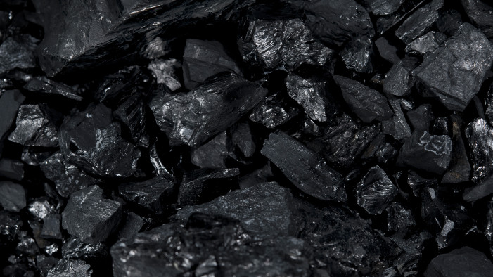
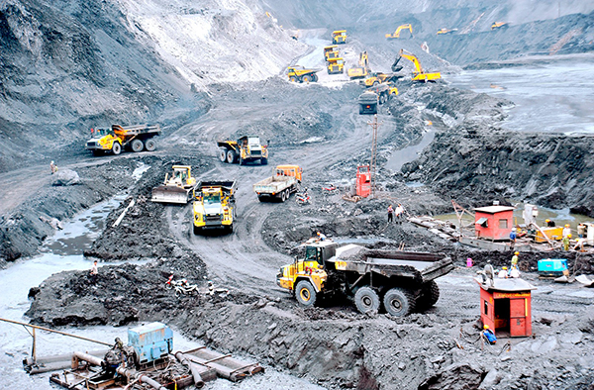
3. VAI TRÒ CỦA TƯ BẢN BẤT BIẾN – TƯ BẢN KHẢ BIẾN.
Cả hai loại tư bản đều đóng vai trò quan trọng trong quá trình sản xuất.
Tư bản bất biến: Cung cấp các yếu tố vật chất cần thiết.
Tư bản khả biến: Vừa chuyển hóa giá trị vừa tạo ra giá trị gia tăng thông qua sức lao động của công nhân.

Slide 7
4. MỐI QUAN HỆ GIỮA TƯ BẢN BẤT BIẾN – TƯ BẢN KHẢ BIẾN.
Tư bản bất biến và tư bản khả biến có mối quan hệ mật thiết và bổ sung cho nhau trong quá trình sản xuất.
Tư bản bất biến tạo điều kiện cho tư bản khả biến phát huy hiệu quả.
Tư bản khả biến tạo ra giá trị gia tăng để bù đắp cho giá trị hao mòn của tư bản bất biến và tạo ra lợi nhuận cho tư bản chủ nghĩa.
Tư bản bất biến | Tư bản khả biến
Cung cấp các yếu tố vật chất. | Tạo ra giá trị gia tăng.

Slide 8
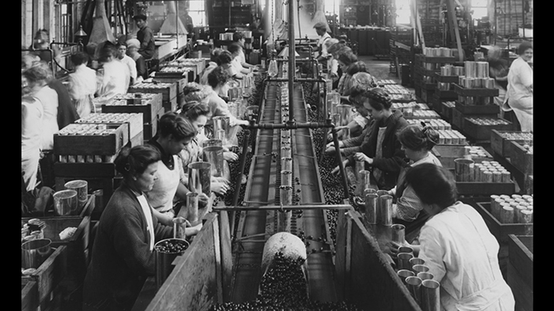
II. TƯ BẢN CỐ ĐỊNH – TƯ BẢN LƯU ĐỘNG.
Tư bản cố định và tư bản lao động là hai loại tư bản quan trọng khác trong quá trình sản xuất:
Tư bản cố định là một bộ phận của tư bản sản xuất đồng thời là bộ phận chủ yếu của tư bản bất biến (máy móc, thiết bị, nhà xưởng...) tham gia toàn bộ vào quá trình sản xuất, nhưng giá trị của nó không chuyển hết một lần vào sản phẩm mà chuyển dần từng phần theo mức độ hao mòn của nó trong quá trình sản xuất.
Tư bản lưu động là một bộ phận của tư bản sản xuất, gồm một phần tư bản bất biến (nguyên liệu, nhiên liệu, vật liệu phụ…) và tư bản khả biến (sức lao động.) được tiêu dùng hoàn toàn trong một chu kỳ sản xuất và giá trị của nó được chuyển toàn bộ vào sản phẩm trong quá trình sản xuất.

Slide 9
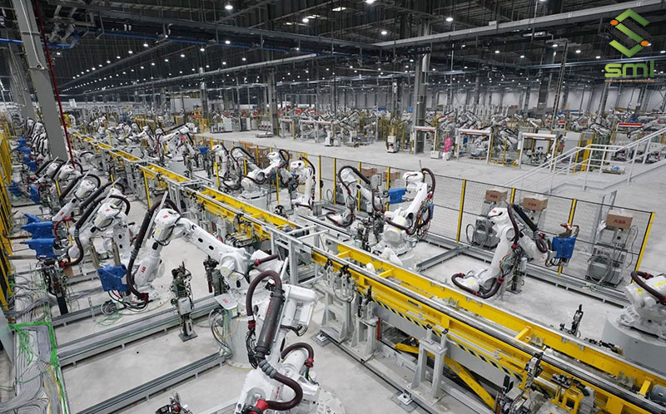
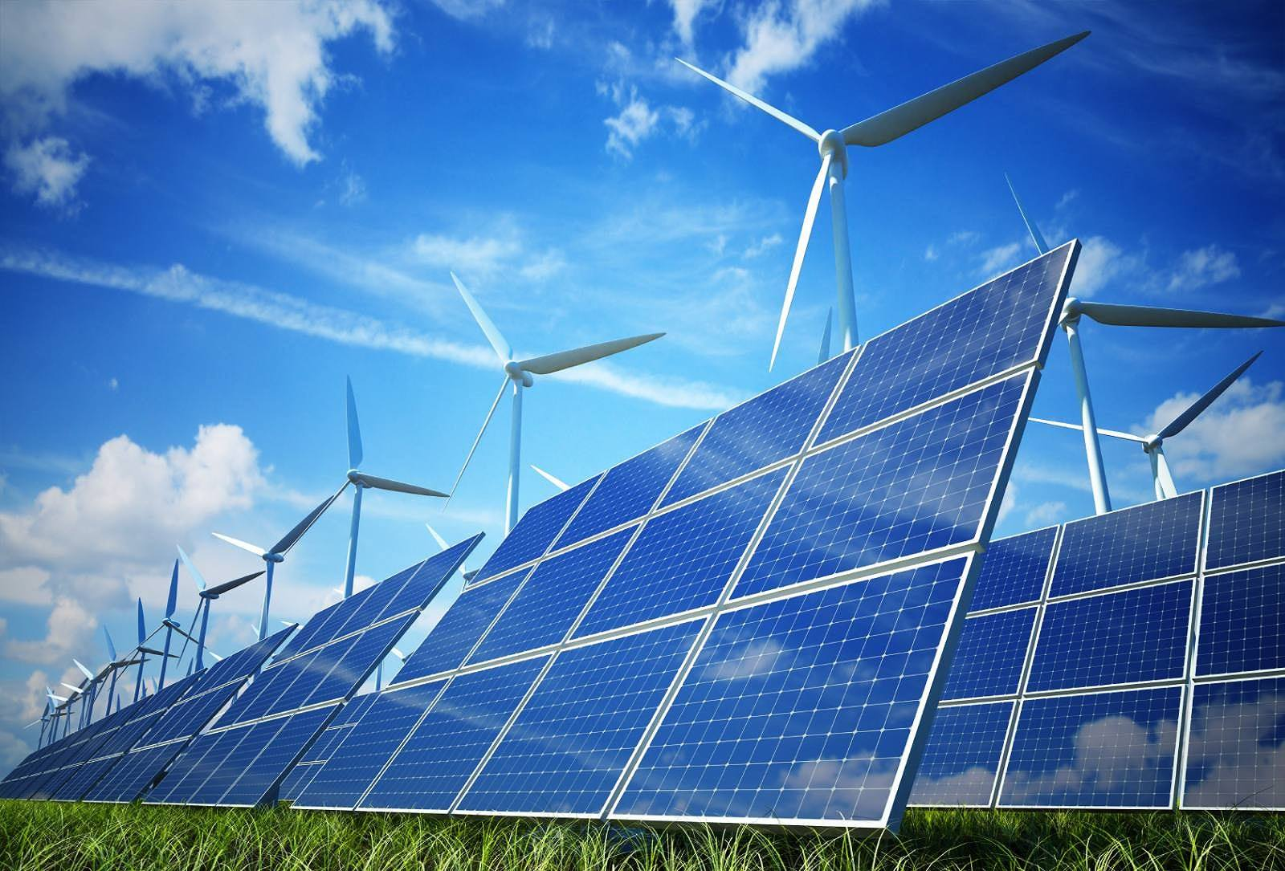
1. PHÂN BIỆT GIỮA TƯ BẢN CỐ ĐỊNH VÀ TƯ BẢN LƯU ĐỘNG.
Sự phân biệt giữa tư bản cố định và tư bản lưu động dựa trên thời gian sử dụng trong quá trình sản xuất.
Tư bản cố định | Tư bản lưu động
Sử dụng nhiều lần: + Máy móc, nhà xưởng, thiết bị,… | Sử dụng hết trong một chu kỳ: + Nhiên liệu, nguyên liệu, năng lượng,…
Tư bản cố định được sử dụng nhiều lần trong nhiều chu kỳ sản xuất.
Tư bản lưu động được sử dụng hết trong một chu kỳ sản xuất.

Slide 10


2. ẢNH HƯỞNG CỦA TƯ BẢN CỐ ĐỊNH – TƯ BẢN LƯU ĐỘNG ĐẾN SẢN XUẤT.
Tư bản cố định và tư bản lưu động đều ảnh hưởng đến quy mô, năng suất và hiệu quả sản xuất.
Tư bản cố định tiên tiến giúp nâng cao năng suất lao động và giảm chi phí sản xuất.
Tư bản lưu động chất lượng cao giúp cải thiện chất lượng sản phẩm và tăng sức cạnh tranh trên thị trường.
Tăng năng suất
Tư bản cố định tiên tiến giúp nâng cao năng suất lao động.
Cải thiện chất lượng
Tư bản lưu động chất lượng cao giúp cải thiện chất lượng sản phẩm.

Slide 11
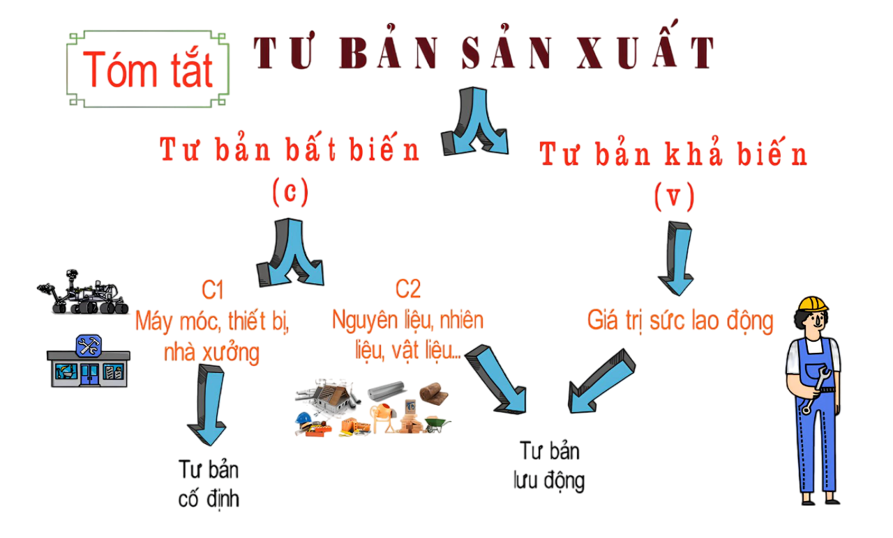
TỔNG KẾT

Slide 12




CẢM ƠN THẦY VÀ CÁC BẠN ĐÃ LẮNG NGHE

